Slide 1
数学Ⅰ
データの分析④

Slide 2
データの分析
データの相関

Slide 3
散布図

Slide 4
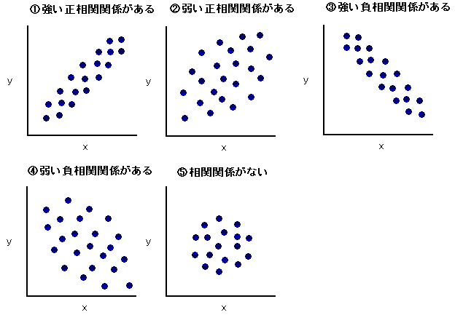
散布図

Slide 5
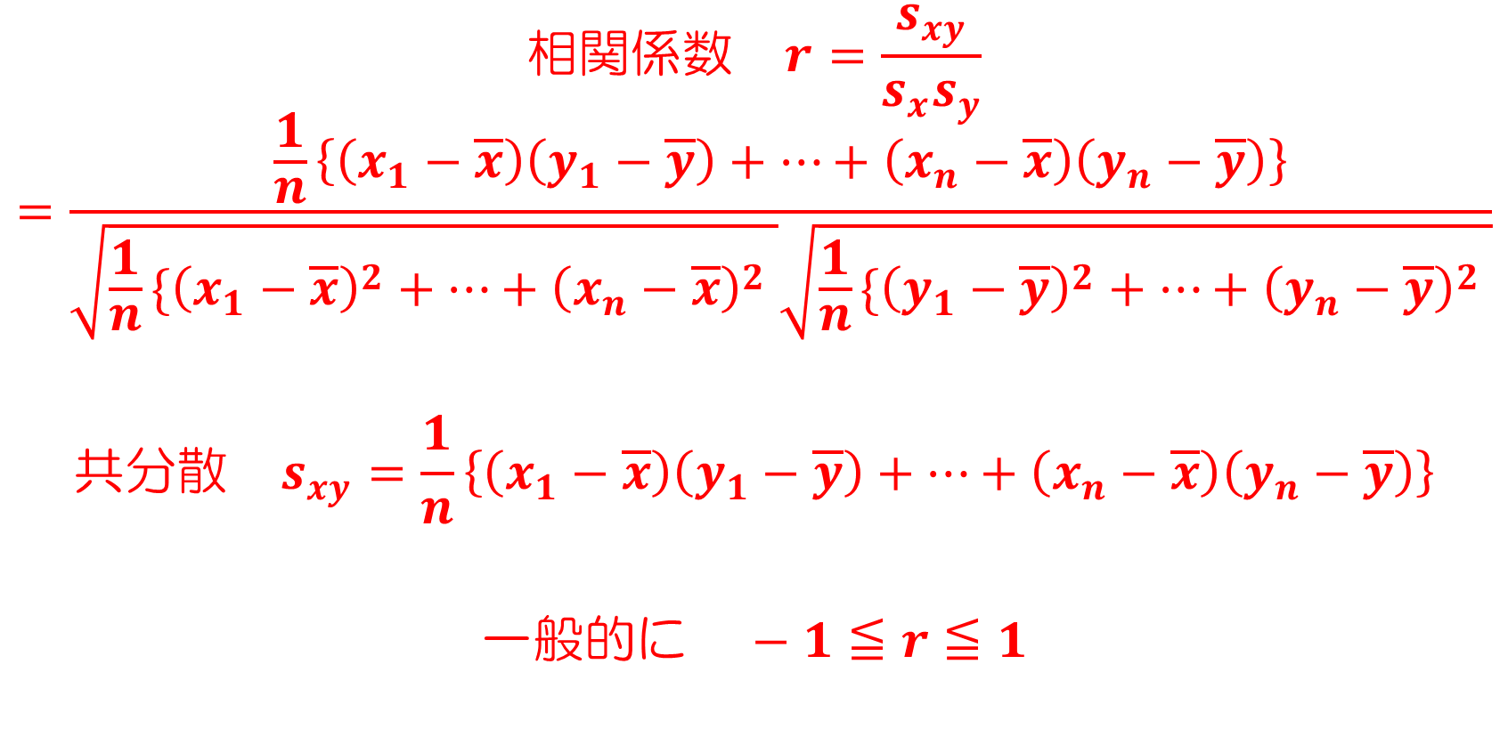
相関係数
$$相関係数 r=\frac{s_{xy}}{s_{x}s_{y}}$$
$$=\frac{\frac{1}{n}\left\{\left(x_{1}−\overline{x}\right)\left(y_{1}−\overline{y}\right)+⋯+\left(x_{n}−\overline{x}\right)\left(y_{n}−\overline{y}\right)\right\}}{\sqrt{\frac{1}{n}\{{\left(x_{1}−\overline{x}\right)}^{2}+⋯+{\left(x_{n}−\overline{x}\right)}^{2} }\sqrt{\frac{1}{n}\{{\left(y_{1}−\overline{y}\right)}^{2}+⋯+{\left(y_{n}−\overline{y}\right)}^{2} }}$$
$$共分散 s_{xy}=\frac{1}{n}\left\{\left(x_{1}−\overline{x}\right)\left(y_{1}−\overline{y}\right)+⋯+\left(x_{n}−\overline{x}\right)\left(y_{n}−\overline{y}\right)\right\}$$
$$一般的に −1≦r≦1$$

Slide 6

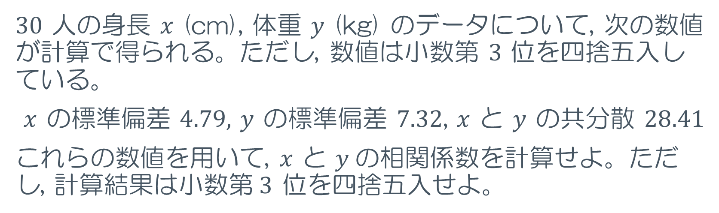
練習問題１４
$30$ 人の身長 $x$ (cm), 体重 $y$ (kg) のデータについて, 次の数値が計算で得られる。ただし, 数値は小数第 $3$ 位を四捨五入している。
$x$ の標準偏差 $4.79,$ $y$ の標準偏差 $7.32$, $x$ と $y$ の共分散 $28.41$
これらの数値を用いて, $x$ と $y$の相関係数を計算せよ。ただし, 計算結果は小数第$3$ 位を四捨五入せよ。
$$\frac{28.41}{4.79×7.32}=0.81026… ≒0.81$$

